Slide 1

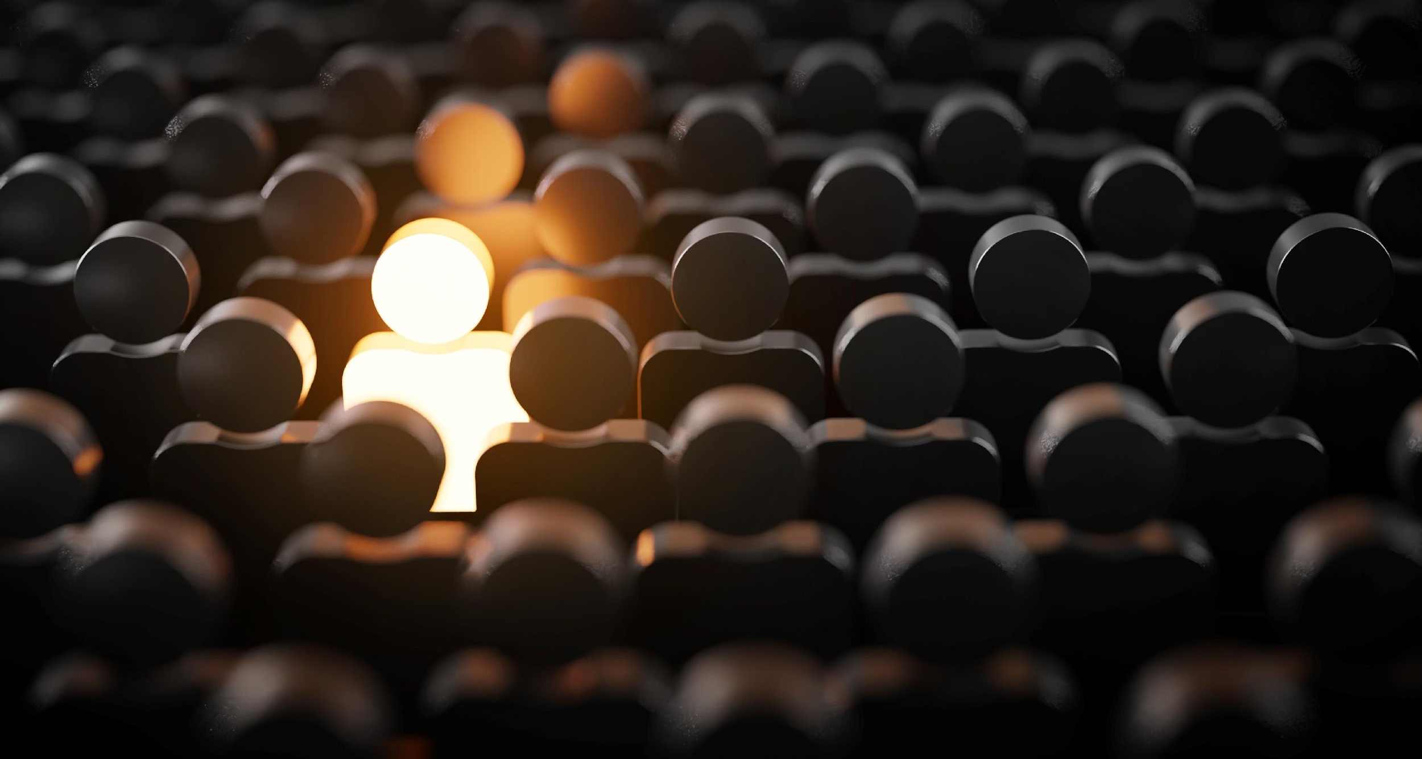

B”H
Что делает героя героем?
История из Зоара об Аврааме, история Раши о Яакове и история Ребе о рабби Шимоне бар Йохае. Что общего у этих историй? И какой общий знаменатель сделал их вечными еврейскими героями?
Вайеце

Slide 2

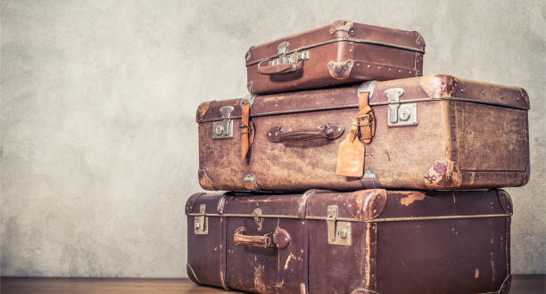
A. Утраченная слава
ВАЙЕЦЕ
Вайеце

Slide 3

ПЕРВОИСТОЧНИК 1
Берешит, 28:10
И вышел Яаков из Беэр-Шевы и пошел в Харан.
וַיֵּצֵא יַעֲקֹב מִבְּאֵר שָׁבַע וַיֵּלֶךְ חָרָנָה.

Slide 4
ПЕРВОИСТОЧНИК 2
Мидраш раба
«И вышел Яаков»: был ли он единственным, кто покинул город? Многие погонщики ослов и верблюдов тоже покинули город; А Тора утверждает: «И вышел Яаков»? Рабби Азарья, от имени рабби Йеуды, сына рабби Симона, что пока праведник в городе, он его луч и великолепие. Когда же он уходит оттуда, исчезают эти луч и великолепие.
וַיֵּצֵא: וְכִי לֹא יָצָא מִשָּׁם אֶלָּא הוּא? וַהֲרֵי כַּמָּה חֲמָרִים וְכַמָּה גַּמָּלִים יָצְאוּ! וְאַתָּה אוֹמֵר: וַיֵּצֵא יַעֲקֹב?... רַבִּי עֲזַרְיָה בְּשֵׁם רַבִּי יְהוּדָה בַּר סִימוֹן אָמַר: בִּזְמַן שֶׁהַצַּדִּיק בָּעִיר הוּא זִיוָהּ הוּא הֲדָרָהּ. יָצָא מִשָּׁם – פָּנָה זִיוָהּ פָּנָה הֲדָרָהּ.

Slide 5

Ребе
Что насчет Ицхака и Ривки?
Что касается ухода Яакова, Раши пишет: «Следовало бы написать лишь: “И вышел Яаков из Харана”, но зачем упоминать о том, что он “пошел”? Это учит нас, что уход праведника из места оставляет отпечаток, ибо, когда праведник находится в городе, он его красота, он его луч, он его великолепие. Когда же он уходит оттуда, исчезают красота, луч и великолепие. Так и со стихом (Рут, 1:7): “И она вышла из места», в котором говорится о Наоми и Рут”».
"ויצא יעקב גו'": כותב רש"י "לא היה צריך לכתוב אלא וילך יעקב חרנה, ולמה הזכיר יציאתו? אלא מגיד שיציאת צדיק מן המקום עושה רושם, שבזמן שהצדיק בעיר הוא הודה הוא זיוה הוא הדרה, יצא משם, פנה הודה פנה זיוה פנה הדרה. וכן ותצא מן המקום האמור בנעמי ורות".

Slide 6
Комментаторы задаются одним и тем же вопросом: как можно утверждать, что уход Яакова из Беэр-Шевы оставляет город без «красоты, луча и великолепия», в то время как в нем остаются его праведные родители, Ицхак и Ривка?
וצריך להבין - קושיא ששואלים גם כל המפרשים שראיתי – כיצד שייך לומר שעל ידי יציאת יעקב מבאר שבע "פנה הודה פנה זיוה פנה הדרה", בה בשעה שיצחק ורבקה (הוריו ומחנכיו כו' של יעקב) נמצאים בעיר?!

Slide 7
ПЕРВОИСТОЧНИК 3
Мидраш раба
Понятно, что там (в случае с Рут) была только одна праведница, но ведь здесь были и Ицхак, и Ривка. Рабби Азарья от имени рабби Симона ответил: «Не сравнима заслуга одного праведника с заслугой двух праведников».
נִיחָא שֶׁשָּׁם לֹא הָיְתָה שָׁם אֶלָּא אוֹתָהּ הַצַּדֶּקֶת בִּלְבַד, אֲבָל כָּאן הָיוּ יִצְחָק וְרִבְקָה? רַבִּי עֲזַרְיָה בְּשֵׁם רַבִּי סִימוֹן אָמַר: לֹא דוֹמָה זְכוּתוֹ שֶׁל צַדִיק אֶחָד לִזְכוּתוֹ שֶׁל שְׁנֵי צַדִּיקִים.

Slide 8
Ребе
И хотя комментаторы приводят возражение мидраша («Понятно, что там (в случае с Рут) была только одна праведница, но ведь здесь были и Ицхак, и Ривка»), на которое затем дают ответ («Не сравнима заслуга одного праведника с заслугой двух праведников»), мнение Раши («исчезают красота, луч и великолепие») включает сказанное в начале его комментария («уход праведника из места оставляет отпечаток») об уходе одного праведника, а также обретает дополнительный смысл - («исчезают красота, луч и великолепие») всё полностью исчезло.
ואף שהמפרשים מביאים את התירוץ שבמדרש: "ניחא דתמן (ברות) לא היתה שם אלא אותה הצדקת בלבד, אלא הכא דהוי יצחק ורבקה", ומתרץ, "לא דומה זכותו של צדיק אחד לזכותו של שני צדיקים" – הרי: לשון רש"י הוא "פנה הודה פנה זיוה פנה הדרה", היינו, לא רק כמו שכתוב בתחלת פירושו "שיציאת צדיק מן המקום עושה רושם", מכיון שיצא צדיק אחד, אלא יתירה מזה, "פנה הודה פנה זיוה פנה הדרה", שנסתלק לגמרי?!

Slide 9
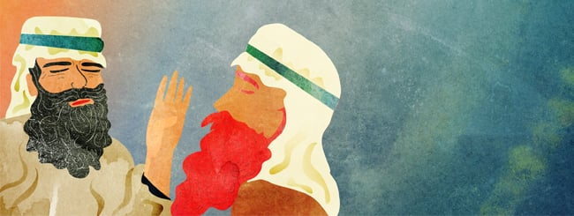
Б. Молодой и вовлеченный
ВАЙЕЦЕ
Вайеце

Slide 10
Ребе
Ицхак и Ривка и местное сообщество
Слова Раши («ушел оттуда - исчезли красота, луч и великолепие», хотя после его ухода остались Ицхак и Ривка) можно объяснить по-простому:
В продолжении этого повествования - завершения которого ждет пятилетний ребенок - употребляется выражение «Б-г Ицхака». Раши объясняет: «Хотя мы не находим в Писании, чтобы Всевышний связывал Свое имя с праведниками при их жизни... здесь Он связал Свое имя с Ицхаком, потому что его глаза ослепли и он был заперт в доме, и был будто мертвый, и злое начало покинуло его».
מה שכתב רש"י "יצא משם, פנה הודה פנה זיוה פנה הדרה", אף שלאחרי יציאתו נשארו יצחק ורבקה – יש לומר בפשטות:
בהמשך הכתובים דענין זה – שהבן חמש ממתין עד לסיום הענין – נאמר הלשון "אלקי יצחק", ומפרש רש"י: "אף על פי שלא מצינו במקרא שייחד הקב"ה שמו על הצדיקים בחייהם לכתוב אלקי פלוני . . כאן ייחד שמו על יצחק, לפי שכהו עיניו וכלוא בבית, והרי הוא כמת, ויצר הרע פסק ממנו".

Slide 11
Кто был на улицах?
И поскольку это так, пятилетнему ребенку не трудно понять, как уход Яакова из города привел к исчезновению «красоты…», когда там остался его отец. Ведь после того, как Ицхак оказался «дома взаперти», уже не было контакта с городажанами, чтобы нести им духовный свет и сияние, равно как не разрасталась и слава о нем из-за проживания в городе, поскольку его не видели идущим по городским улицам.
Что же касается Ривки, то помимо общего взгляда «вся слава дочери царской внутри», она постоянно находилась рядом с Ицхаком, ведь из-за слепоты он не мог обходиться сам и нуждался в постоянном
ומכיון שכן, שוב לא קשה להבן-חמש היתכן שיציאת יעקב מן העיר גרמה ש"פנה הודה כו"', כשנשאר שם יצחק – שהרי, לאחרי שיצחק "כלוא בבית", אינו בא במגע עם אנשי העיר שיוכל להקרין עליהם מאורו וזיוו כו', וגם לא ניתוסף כבוד על ידי ישיבתו בעיר, מכיון שלא רואים אותו להלך בחוצות העיר.
בנוגע לרבקה – הרי, נוסף לכללות הענין ד"כל כבודה בת מלך פנימה", היתה צריכה להמצא במשך כל הזמן במחיצתו של יצחק, דמכיון ש"כהו עיניו", לא היה יכול להסתדר לבד, אלא הוצרך שמישהו

Slide 12
сопровождении. И Ривка выполняла все как часть своих обязанностей праведной жены. Таким образом, единственным из трех праведников (Ицхака, Ривки и Яакова), кто ходил по городу (после того как Ицхак ослеп) - это Яаков. По пути из отцовского дома в дом учения Шема и Эвера (и обратно) он проходил через город, и таким образом контактировал с его жителями, оказывая на них настолько сильное влияние, что стал «красотой, лучом и великолепием» города. Он (Яаков) один, и поэтому когда «вышел оттуда» - «исчезли красота, луч и великолепие» - именно «исчезли», т.е. полностью удалились в есте с ним.
יהיה במחיצתו על כל צעד ושעל, וזאת – עשתה רבקה, כחלק מתפקידה כאשה כשרה כו'. ונמצא, שהיחידי מבין שלשת הצדיקים (יצחק רבקה ויעקב) שהיה מתהלך גם בעיר (לאחרי שכהו עיניו של יצחק) – הוא יעקב, שבלכתו מבית אביו ללמוד תורה בבית מדרשם של שם ועבר (וכן מבית המדרש לבית אביו כו'), הוצרך לעבור בתוך העיר, ובמילא, היה בא במגע עם אנשי העיר, ופעל עליהם כו', עד כדי כך, ש"הוא הודה הוא זיוה הוא הדרה", הוא (יעקב) בלבד, ולכן, כש"יצא משם" – "פנה הודה פנה זיוה פנה הדרה", "פנה" דייקא, שנסתלק לגמרי.

Slide 13
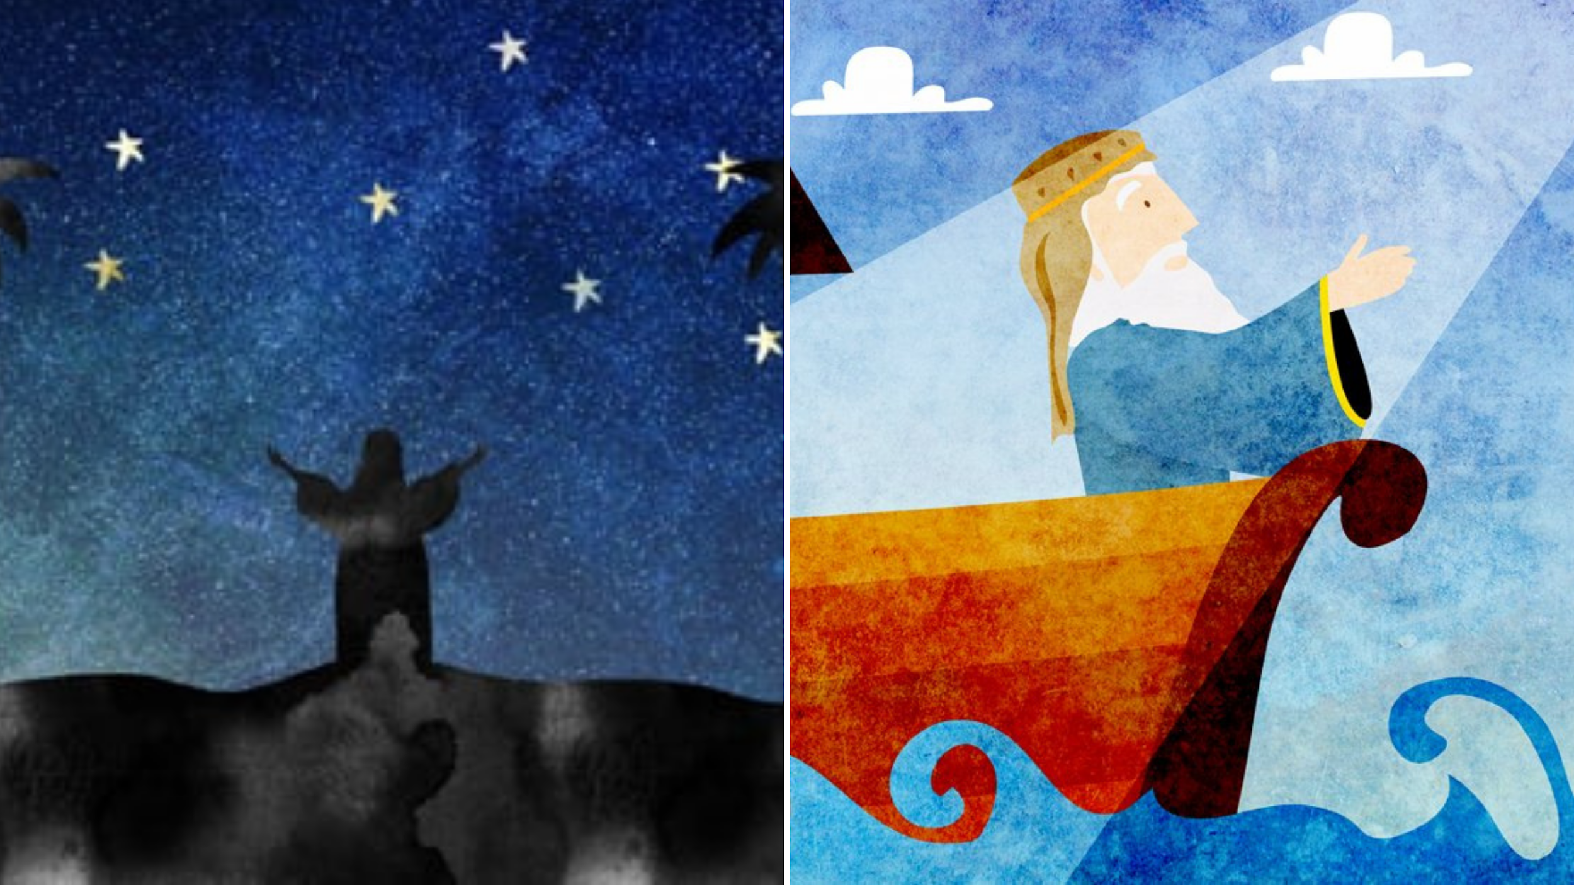
В. Родословная Ноаха
ВАЙЕЦЕ
Вайеце

Slide 14
ПЕРВОИСТОЧНИК 4
Берешит, 6:9
Вот родословная Ноаха: Ноах был человеком праведным, непорочным в своих поколениях; с Б-гом ходил Ноах.
אֵלֶּה תּוֹלְדֹת נֹחַ נֹחַ אִישׁ צַדִּיק תָּמִים הָיָה בְּדֹרֹתָיו אֶת־הָאֱלֹקִים הִתְהַלֶּךְ־נֹחַ׃
ПЕРВОИСТОЧНИК 5
Зоар
«Непорочным был в своих поколениях»: но в более поздних поколениях он не считался бы таковым. Как например, в поколении Авраама, в поколении Моше и в поколении Давида.
תָּמִים הָיָה בְּדוֹרוֹתָיו: אֲבָל בַּדּוֹרוֹת הַמְּאוּחָרִים אֵינוֹ נֶחֱשָׁב לִכְלוּם. כְּמוֹ דּוֹרוֹ שֶׁל אַבְרָהָם, דּוֹרוֹ שֶׁל מֹשֶׁה וְדוֹרוֹ שֶׁל דָּוִד".

Slide 15
ПЕРВОИСТОЧНИК 6
Раши
«В своих поколениях»: в своем поколении он был праведным, но если бы был в поколении Авраама, то не считал я бы таковым.
בדורותיו: לְפִי דוֹרוֹ הָיָה צַדִּיק וְאִלּוּ הָיָה בְדוֹרוֹ שֶׁל אַבְרָהָם לֹא הָיָה נֶחְשָׁב לִכְלוּם.
ПЕРВОИСТОЧНИК 7
Ницуцей Зоар, Ноах, 13
Требует некоторого пояснения то, почему говорится «если бы был в поколении Авраама». А ведь Ноах на самом деле жил в этом поколении - он умер на 58-м году жизни Авраама.
וּקְצָת צָרִיךְ עִיּוּן, מָה שֶׁנָּקְטוּ אִלְמָלֵי הָיָה בְּדוֹרוֹ שֶׁל אַבְרָהָם, הֲרֵי בֶּאֱמֶת הָיָה בְּדוֹרוֹ – שֶׁנֹּחַ מֵת בִּשְׁנַת נ"ח לְחַיֵּי אַבְרָהָם.

Slide 16
Ребе
Обычная причина
Объяснение согласно прямому смыслу Писания.
В начале главы Лех леха Раши объясняет: «Иди для себя - для твоей пользы и блага, и там Я сделаю тебя великим народом, а здесь ты не удостоишься детей, и еще - Я сделаю известным твою сущность в мире».
И исходя из этого ясно, что до исполнения обещания «сделаю известным твою сущность в мире», мир не знал о величии Авраама, и в то время знали, что «человек праведный, непорочный» - это Ноах. И поэтому невозможно сказать, что в том состоянии
הביאור בזה על פי פשוטו של מקרא:
בתחילת פרשת לך לך מפרש רש"י: "לך לך – להנאתך ולטובתך, ושם אעשך לגוי גדול, וכאן אי אתה זוכה לבנים, ועוד שאודיע טבעך בעולם".
ועל פי זה מובן, שלפני שהיה ה"להודיע טבעך בעולם", העולם לא ידע מהגדלות של אברהם, ובאותו זמן ידעו שה"איש צדיק תמים" הוא – נח, ובמילא אי אפשר לומר שבאותו מעמד ומצב

Slide 17
(до того как сущность Авраама стала известна миру) Ноах «не считался бы таковым».
Лишь после исполнения обещания «сделаю известным твою сущность в мире», когда величие Авраама стало известно миру, тогда можно сказать, что по сравнению с уровнем Авраама, Ноах «не считался бы таковым».
И поскольку «сделаю известным твою сущность в мире» произошло только после осуществления «иди из земли твоей и родины твоей», когда Аврааму было семьдесят пять лет (как написано «Аврааму было семьдесят пять лет, когда он вышел из Харана»), понятно, почему Раши говорит «если бы он был в
(לפני שטבעו של אברהם נודע בעולם), נח "לא היה נחשב לכלום".
רק לאחר שהיה ה"להודיע טבעך בעולם", כשהתפרסם בעולם הגדולה של אברהם, אז אפשר לומר שלגבי הדרגה של אברהם, נח "לא היה נחשב לכלום",
וכיון שה"להודיע טבעך בעולם" קרה רק כשהתרחש "לך לך מארצך וממולדתך וגו'" שזה קרה כשאברהם היה בן שבעים וחמש שנה, (כמו שכתוב "ואברהם בן חמש שנים ושבעים שנה בצאתו מחרן"), מובן מה שרש"י אומר ש"אילו הי'

Slide 18
поколении Авраама, он не считался бы таковым». Потому что известность пришла к Аврааму через несколько лет после смерти Ноаха. Аврааму было пятьдесят восемь лет, когда умер Ноах, а обещание «сделаю известным твою сущность в мире» осуществилось, когда ему было семьдесят пять лет. В частности, в хасидизме объясняется, что служение Авраама «и души, которые они создали в Харане» не получило постоянства и продолжения. Основное же - это служение, которое он стал нести после с наступлением семидесяти пяти лет. Отсюда понятно, что «поколение Авраама» берет свое начало только с этого момента.
בדורו של אברהם לא היה נחשב לכלום", כי ה"להודיע טבעך בעולם" היה כמה וכמה שנים לאחרי מיתת נח. כיון שאברהם היה בן חמישים ושמונה במות נוח, וה"להודיע טבעך בעולם" היה כשהוא היה בן שבעים וחמש שנה. ובפרט על פי המבואר בחסידות בכמה מקומות, שעבודת אברהם בהיותו בחרן "ואת הנפש אשר עשו בחרן" לא היה לה קיום והמשך, ועיקר עבודת אברהם העבודה שהיה לה קיום והמשך, היא העבודה שהוא עשה לאחר שהוא נהיה בן שבעים וחמש שנה, שמזה מובן, שרק אז התחיל "דור אברהם".

Slide 19
Таким образом, становится понятно высказывание Зоара о том, что если бы Ноах был в «поколении Авраама», когда тому было семьдесят пять лет, он «не считался бы» праведным.
ועל פי זה מובן מה שכתוב בזהר, שאילו נח היה ב"דור אברהם" כשהוא היה בן שבעים וחמש שנה, הוא "אינו נחשב לכלום".

Slide 20
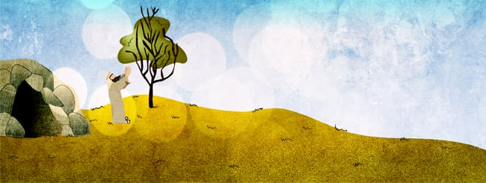
Г. Всеобщее освобождение?
ВАЙЕЦЕ
Вайеце

Slide 21
ПЕРВОИСТОЧНИК 8
Талмуд, Сукка 45б
И сказал Хизкия от имени рабби Ирмии от имени рабби Шимона бен Йохая: «Я могу освободить весь мир от суда».
וְאָמַר חִזְקִיָּה אָמַר רַבִּי יִרְמְיָה מִשּׁוּם רַבִּי שִׁמְעוֹן בֶּן יוֹחַי: יָכוֹל אֲנִי לִפְטוֹר אֶת כׇּל הָעוֹלָם כּוּלּוֹ מִן הַדִּין.

Slide 22
Ребе
Рабби Шимон бар Йохай сказал: «Я могу освободить весь мир от суда». И вот, если общество останется испорченным, не дай Б-г, после того как рабби Шимон освободил его от суда, то этот мудрец не сделает им тем самым добра...
Алтер Ребе объясняет в Тании (об этом также говорится в книгах по этике), что поскольку наказание осуществляется согласно Закону милосердия, само собой разумеется, что за счет него мы приобретаем гораздо больше, чем теряем.
Алтер Ребе в Игерет а-Кодеш уподобляет понятие наказания царскому сыну, который испачкался, и царь хочет помыть
רבי שמעון בר יוחאי אמר וגילה: "יכולני לפטור את כל העולם מן הדין". והנה, באם הציבור נשאר בקלקולו חס ושלום לאחר שרבי שמעון פוטר אותו מן הדין, רבי שמעון בר יוחאי לא עושה להם טובה בכך...
אדמו"ר הזקן מבאר בתניא, וכפי שגם כתוב בספרי מוסר, שמכיון שהעונש הוא על פי תורת חסד, מובן מאליו שעל ידי העונש מרוויחים הרבה יותר.

Slide 23
его и очистить, чтобы он мог вернуться и быть вместе с царем. Чтобы очистить грязь, иногда достаточно холодной воды, иногда нужна горячая вода, а иногда нужно мытье более горячей водой... что в тот момент кажется наказанием, но понятно просто, что награда, которая приходит через это, намного выше - что принц может вернуться к царю в чистом и святом состоянии.
Возникает вопрос: если рабби Шимон бар Йохай говорит, что сможет предотвратить наказание, то фактически он предотвращает и то, что приобретают за счет наказания (очищение от грязи и возможность единения со Всевышним).
אדמו"ר הזקן באגרת הקודש ממשיל את המושג של עונש, לבן מלך שהתלכלך, והמלך רוצה לשטוף אותו ולנקות אותו, כדי שהוא יוכל לחזור ולהיות יחד עם המלך.
בשביל לנקות את הלכלוך, לעתים מספיק מים קרים, לעתים מים חמים, ולפעמים צריך שטיפה במים יותר חמים... שבאותו רגע זה נראה כמו עונש, אך מובן בפשטות שהשכר שמגיע על ידי זה, הוא נעלה הרבה יותר. שהנסיך יכול לחזור להיות עם המלך באופן טהור וקדוש.
נשאלת השאלה: מכיון שרבי שמעון בר יוחאי אומר שהוא יכול למנוע את העונש, אז בעצם הוא גם מונע גם את מה שמרוויחים על ידי העונש – (הנקיון של הלכלוך, והאפשרות של איחוד עם הקב"ה).

Slide 24
И если это верно, то в чем выражается благо, которое несет нам рабби Шимон?
Объяснение таково: когда рабби Шимон бар Йохай говорит, что может совершить великое дело - освободить мир от суда, понятно, что очищение, которое происходит через суд, произойдет другим путем - не через наказание и не через страдания (как мы говорим в молитве каждый день), а тем способом, которым это делает рабби Шимон бар Йохай...
ובאם כן, במה מתבטאת הטובה שעושה רבי שמעון?
והביאור הוא: בשעה שרבי שמעון בר יוחאי אומר שהוא יכול לפעול דבר גדול – לפטור את העולם ממדת הדין, מובן שהנקיון שנפעל על ידי מדת הדין, יפעל בצורה אחרת שלא על ידי עונש ולא על ידי יסורים (כפי שאומרים בתפילה בכל יום), אלא באופן שרבי שמעון בר יוחאי עושה זאת...
Рабби Шимон бар Йохай раскрыл «источники великой бездны», и «окна небесные растворились», так что тайны Торы изливались как дождь, и это повлияло даже на детей с улицы, что и их достигли эти знания...
רבי שמעון בר יוחאי פתח את מעיינות תהום רבה, וארובות השמים נפתחו, עד שרזי תורה נשפכו כמו גשם שנשפך מהשמים וממעיינות התהום, וזה פעל גם על התינוקות מהרחוב שגם הם ילמדו...

Slide 25
И благодаря его заслугам, его наследию, его поведение и его влиянию, он естественным образом меняет поведение общества отныне и впредь.
ועל ידי הזכות שלו, התורה שלו, ההנהגה שלו, וההשפעה שלו, הוא בדרך ממילא משנה את ההנהגה של הציבור מכאן ולהבא.

Slide 26



^{Book of Deuteronomy / Devarim}
^{Dedicated by}
^{Marty & Kate Rifkin}
^{KMR Group Foundation}
^{Vancouver, WA}
С НЕТЕРПЕНИЕМ ЖДЕМ ВАС НА СЛЕДУЮЩЕЙ НЕДЕЛЕ!
^{В (день), (время), (место)}
Ваишлах

